Slide 1
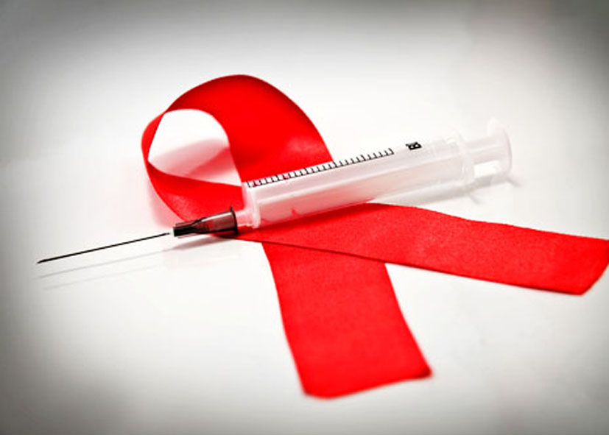

СНІД
не
спить!
Підготувала
учениця 11 класу
Оріхівської гімназії №1
“Сузір’я”
Кузнєцова Вікторія

Slide 2


В
І
Л
ірус
мунодефіциту
юдини
С
Н
І
Д
индром
абутого
муно
ефіциту

Slide 3

СНІД, або Синдро́м набу́того імунодефіци́ту — тяжке інфекційне захворювання, спричинене вірусом імунодефіциту людини (ВІЛ), який уражає імунну систему людини, знижуючи при цьому протидію організму захворюванням.

Slide 4

Сам по собі СНІД не є смертельною хворобою, але функціонування його вірусу в організмі впливає на імунну систему так, що навіть простий нежить може призвести до смерті людини.

Slide 5
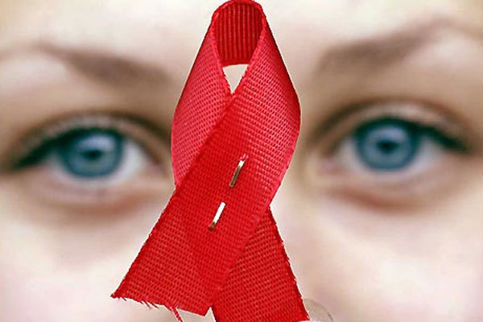
1 грудня - Всесвітній день боротьби зі СНІДом.
Синдром набутого імунодефіциту вперше було зафіксовано в США у 1983 році.
Зараження СНІДом можливе при:
статевому контакті з інфікованим;
при кровообміні з інфікованим (в тому числі приін'єкційному вживанні наркотиків);
при вигодовуванні грудним молоком інфікованою матір'ю малюка.
В Україні діє благодійний Фонд Олени Пінчук «АнтиСНІД» - перша і єдина в Україні благодійна організація, спрямована на боротьбу з епідемією СНІДу.

Slide 6

Період «вікна»
Період «вікна» — час, коли ВІЛ присутній у крові людини, але аналіз на антитіла до нього ще є негативним. У цей період людина може передавати вірус іншим. Становить від двох до шести місяців.

Slide 7
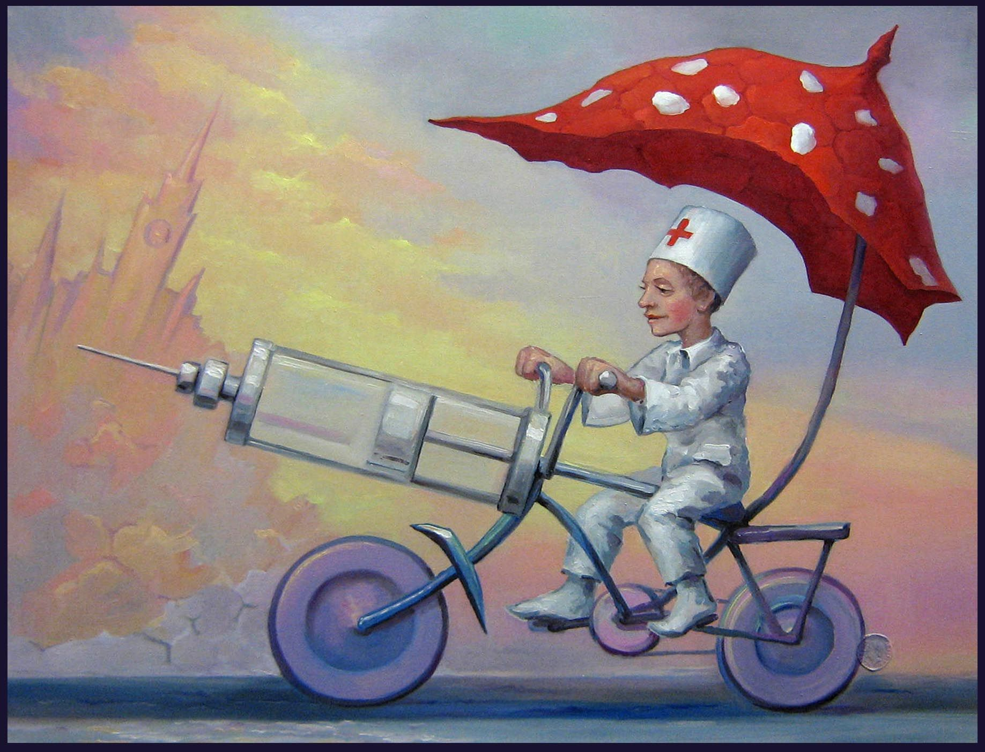
Симптоми
У більшості людей після зараження ВІЛ не спостерігається жодних симптомів. Іноді з'являються симптоми, що нагадують грип:
збільшення лімфовузлів,
лихоманка,
утрата 10 % ваги тіла,
слабкість.
Проте ці симптоми минають самі по собі.
Безсимптомний етап може тривати до 10 років.

Slide 8


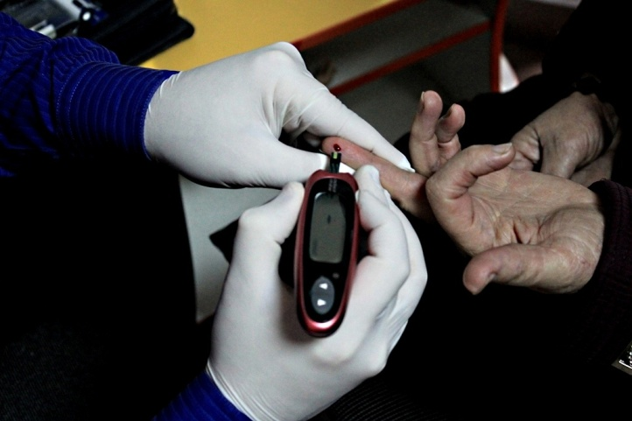
Міри профілактики
Спеціальне виховання дітей і лекції для дорослих.
Уникати випадкових статевих контактів, використання презерватива.
Не вживати наркотики.
Використання будь-якого інструментарію як у медичних установах, так і в побуті, де може міститися кров людини, зараженого ВІЛ, потрібно їхня стерилізація.
Перевірка донорської крові обов'язкова.

Slide 9

Факти
Кожні 8 секунд заражується 1 людина.
В Україні найбільший відсоток ВІЛ-позитивних у Європі.
Кожний 70-й українець уже ВІЛ-інфікований.
3 із 4 не знають, що вони ВІЛ-інфіковані.
Серед підлітків половина заражується після 1 статевого акту.
В Україні ВІЛ-інфіковані живуть 3-5 років, зі Снідом - 1-2 роки.
За 10 років у нас народжено 14115 ВІЛ-позитивних дітей.
Кожного 10 з них залишають в пологовому будинку.

Slide 10


Slide 11
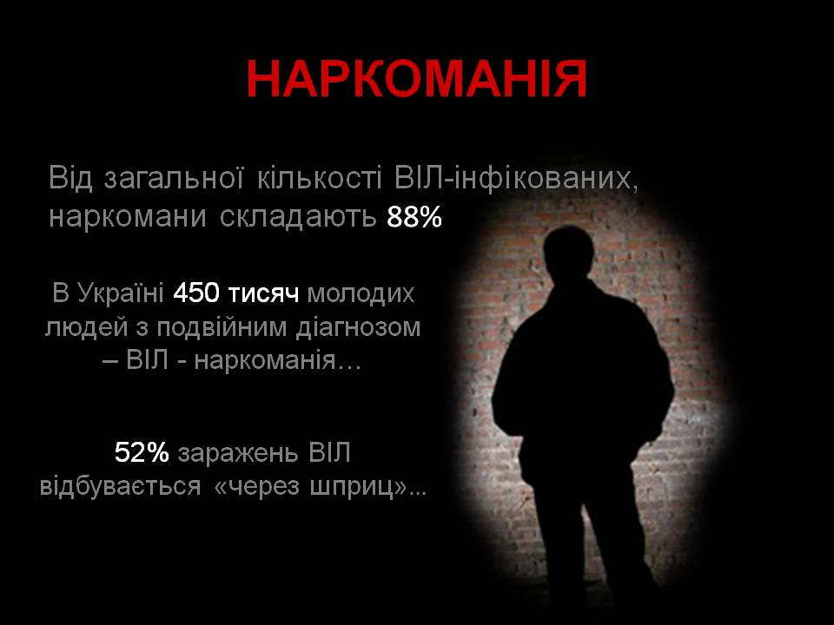

Slide 12
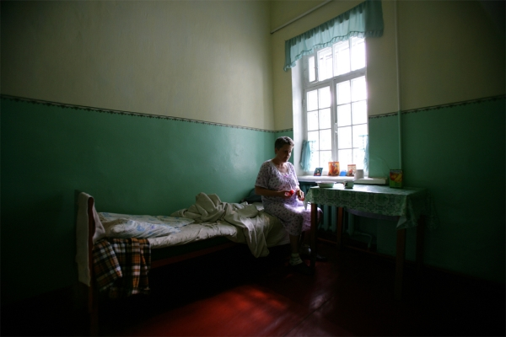
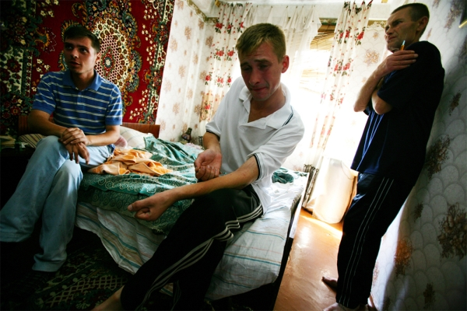
Знімки з відділення для ВІЛ-позитивних пацієнтів полтавської психіатричної лікарні

Slide 13
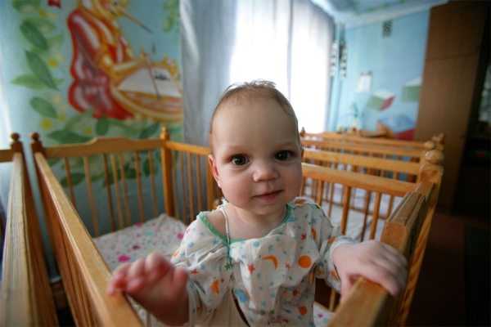
Кадри зі спеціалізованого будинку дитини в Макіївці для дітей, хворих на СНІД.

Slide 14
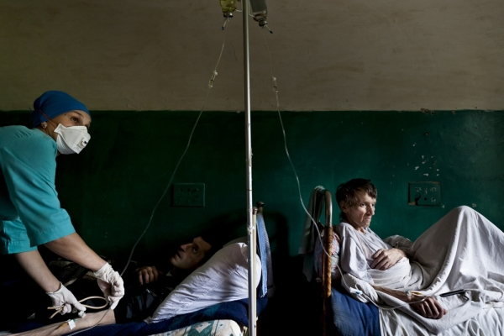
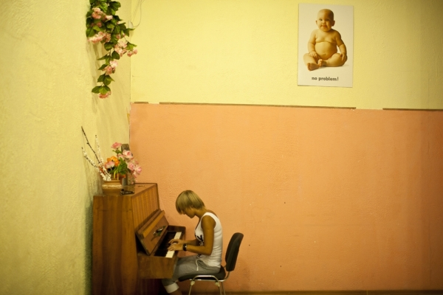
Київський міський тубдиспансер.
Притулок фонду "Дорога до дому".

Slide 15
Статистика ВІЛ-інфікованих в Україні на 01.10.2004:
Число людей, які живуть з ВІЛ/СНІД (офіціально зареєстрованих випадків)– 71 359
Число людей, які живуть з ВІЛ/СНІД (за оцінками міжнародних експертів) –
250 000-40 000, або 1% дорослого населення.
Число нових випадків ВІЛ-інфекції за 9 місяців 2004 р – 8 994
Загальна кількість померлих від СНІДу– 4 851. З 1987 року станом на 01.10.2004 р.:
Хворих на СНІД – 8 152
Зареєстровано- 7 831 дітей з ВІЛ.
Найбільш уражені регіони: Донецький (10 991); Дніпропетровський (9 261); Одеський (7 634); Миколаївський (3 366); АР Крим (3 274); Запорізький (1 360); Луганський (1 348); Харківський (1 305); Черкаський (1 205); Полтавський (1 066); м. Київ (1 837); м. Севастополь (673).

Slide 16

Міжнародні документи,що регулюють права ВІЛ-інфікованих:
Європейська конвенція з прав людини.
Конвенція про права дитини.
Декларація про прихильність справі боротьби з ВІЛ/СНІДом.
Резолюція Комісії ООН з прав людини «Про захист прав людини в контексті ВІЛ та СНІД».
Концепція системи ООН «Профілактика поширення ВІЛ-інфекції серед людей, які зловживають наркотиками».

Slide 17
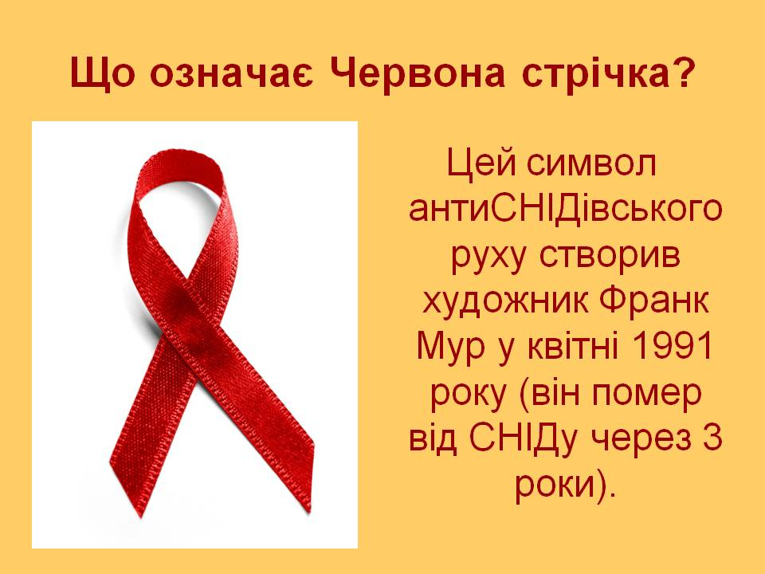

Slide 18


Slide 19
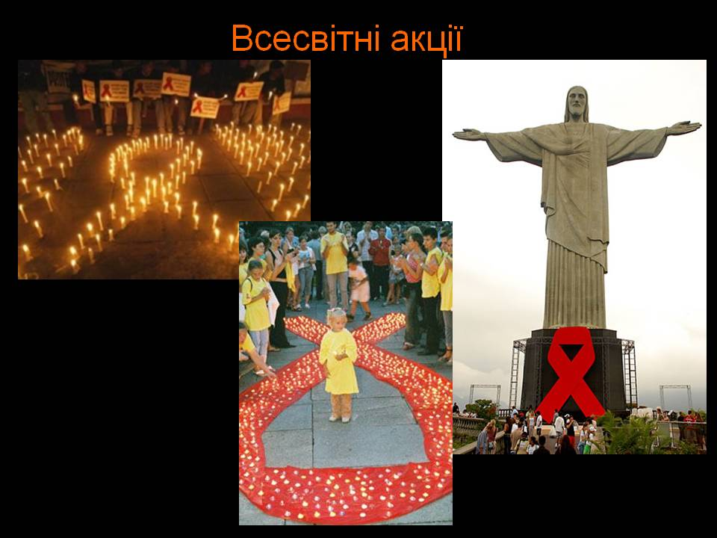

Slide 20
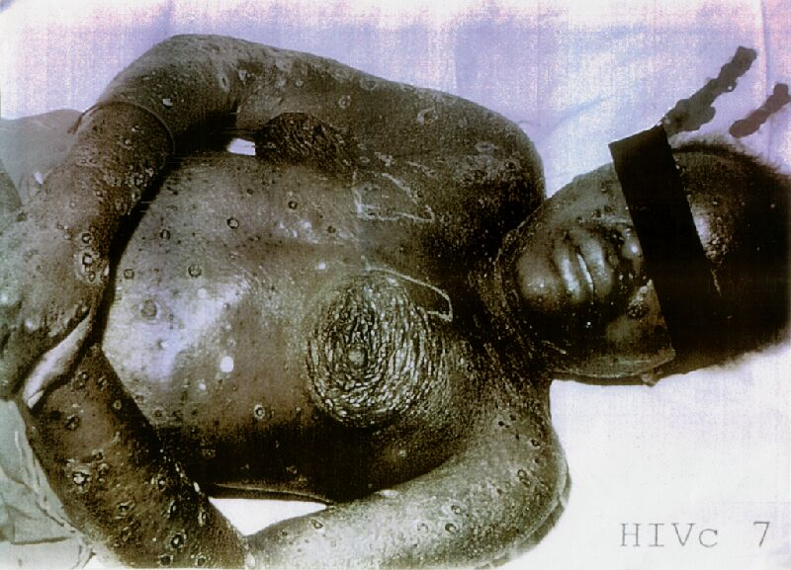

Slide 21
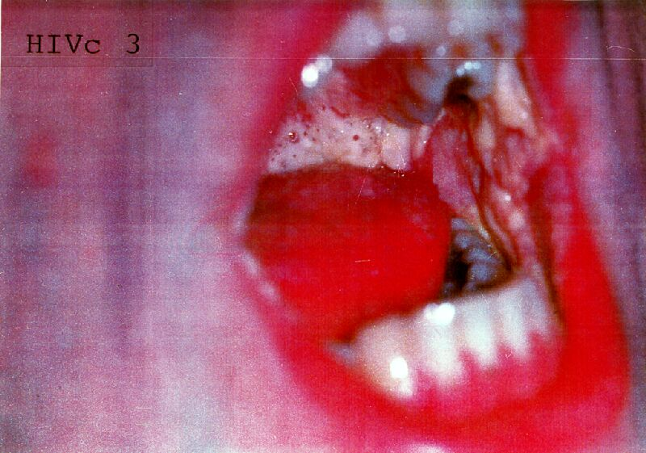

Slide 22
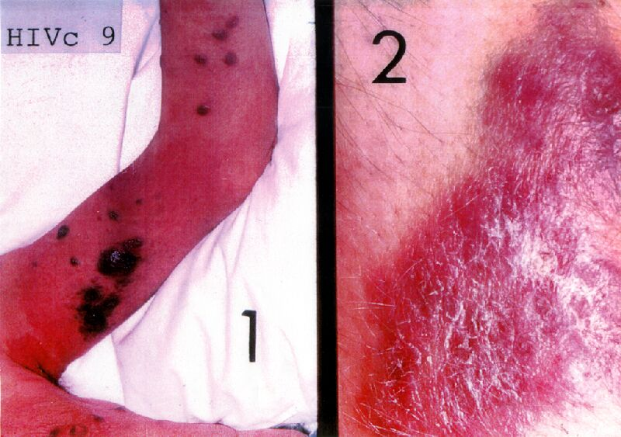

Slide 23
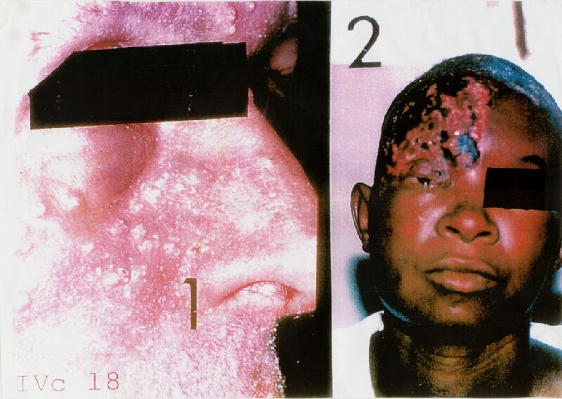

Slide 24
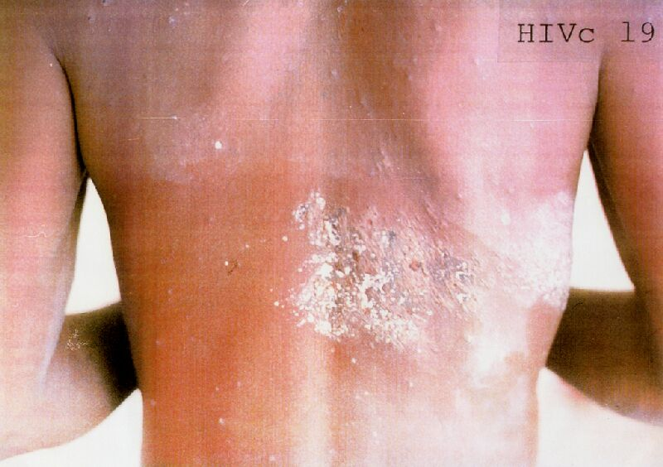

Slide 25
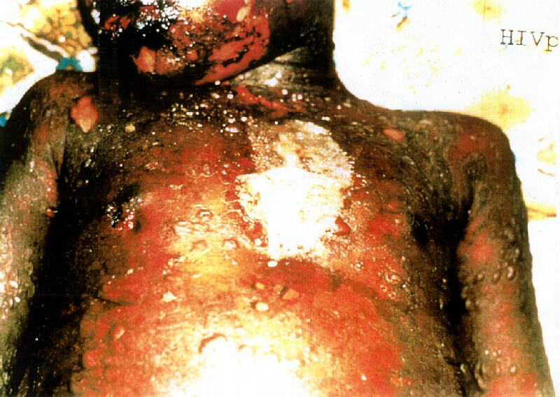

Slide 26
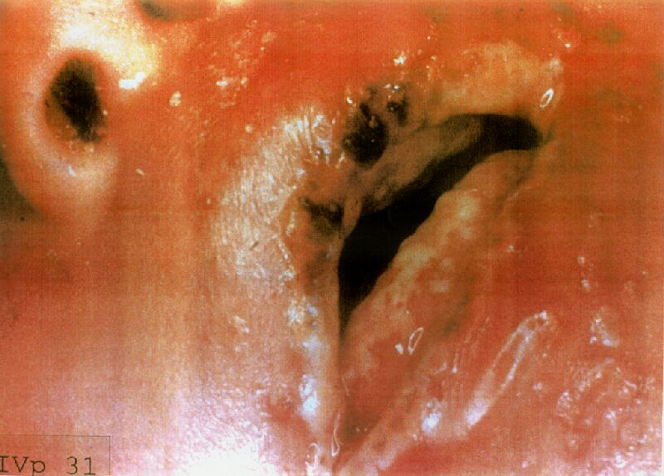

Slide 27
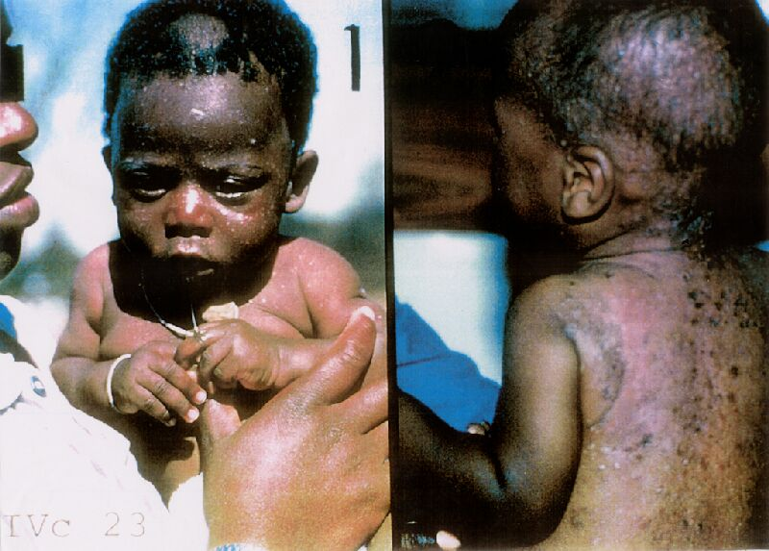

Slide 28
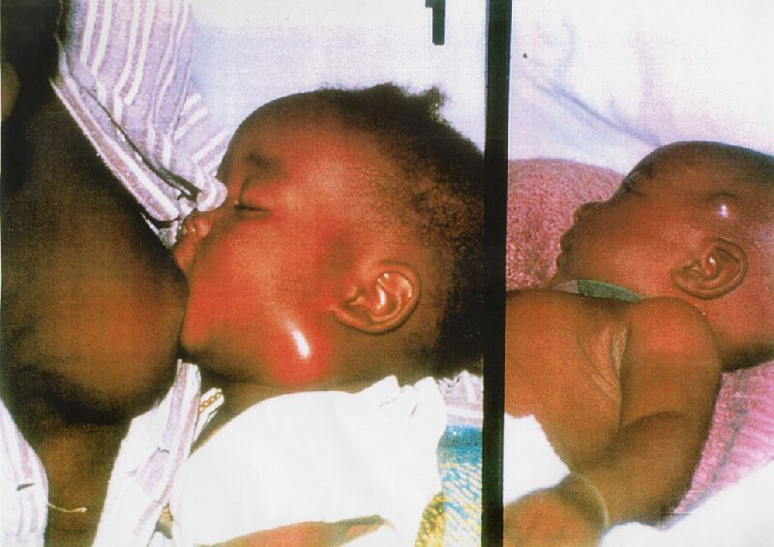

Slide 29
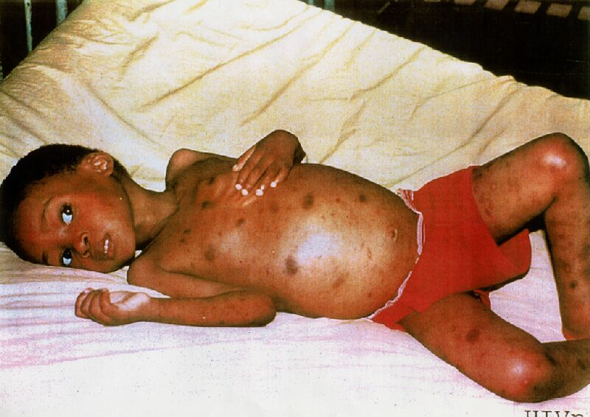

Slide 30


